Slide 1
Evangelistiek en Missiologie: een geestelijke prediking vanuit Woord van God (diaconologie)
Verkondiging en zending vanuit Gods Woord is de kern van de Bijbelse prediking: rechtvaardiging en rechtvaardigheid.
Een geloofspraktijk is Bijbelgetrouw én verkondigend (kerygmatisch): praktische handeling of werk in dienen van God.
Fundamenteel: bekering én heiligmaking staan centraal; de betreffende persoon of groep gelooft daadwerkelijk in God.
Externe dimensie (buiten ‘kerkmuren’: samenlevingsgericht): evangelieverkondiging in de wereld door zendingswetenschap.

Slide 2
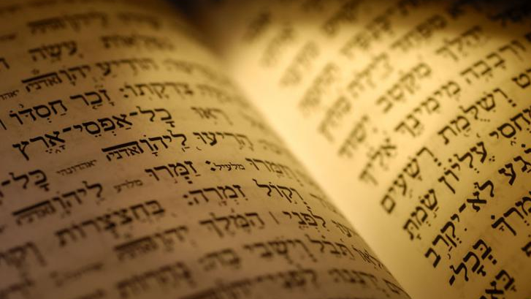
Schriftlezingen
Oude Testament
Jesaja 12:1-6
Nieuwe Testament
Handelingen 1:1-11

Slide 3
Bijbelse prediking: verkondiging en zending
De term ‘verkondiging’ of ‘prediking’ afkomstig uit Koinè Grieks (κῆρυξ en κηρύσσω).
Definities van Evangelistiek (verkondiging) & Missiologie (zending):
- “Evangelistiek spitst zich toe op de individuele én collectieve verkondiging van het goede nieuws van Jezus Christus. Door middel van de organisatie van gestructureerde straatpredikingsactiviteiten en publieke bidstonden dienen de verloren zielen in de wereld (buiten de ‘kerkmuren’) bereikt te worden die nog niet bekend zijn met Christus’ verzoenende Evangelie.”
- “Missiologie spitst zich, naast het verkondigen van het Evangelie als primair doel, toe op het pleiten voor gerechtigheid en vrede; dat het getuigenis van Jezus Christus doorklinkt in alle facetten en gelederen van de maatschappij door de bestrijding van financiële armoede (kansenongelijkheid) en het pleiten voor een beter leefmilieu.”
- Levi Sminia, B.A.

Slide 4
De gave van een ‘evangelist’ ter opbouw van de gemeente van Jezus Christus
En Dezelfde heeft gegeven sommigen tot apostelen, en sommigen tot profeten, en sommigen tot evangelisten, en sommigen tot herders en leraars;
- Efeze 4:11 SV
Efeze 4: ‘vijfvoudige’ → ‘drievoudige’ bediening; vandaag de dag géén sprake meer van apostelen en profeten (Efeze 2:20*; Handelingen 1:21-22; 10:41; 1 Korinthe 4:9; 9:1-2; 15: 4-10; Romeinen 11:13; Galaten 2:8).
(1) Evangelisten, (2) herders en (3) leraren → bouwen voort op het fundament dat eertijds gelegd is, Christus de Hoeksteen!

Slide 5
Evangelistiek en missiologie in Bijbels perspectief: wat zijn de fenomenen en welke doelen dienen ze?
Begrip ‘evangelisatie’ afkomstig uit Grieks (εὐαγγέλιον): verkondiging ‘goede nieuws’ / ‘evangelie’ van Jezus Christus (1 Korinthe 15:1-4).
Verkondiging aan hen die Christus niet hebben aangenomen als hun Heer en Heiland; bekering is het doel, in gehoorzaamheid aan dé grote opdracht die Christus gaf (Mattheüs 28:19-20; Markus 16:20):
1) Doorgaans wordt ‘evangelisatie’ als aanduiding gehanteerd voor de evangelieverkondiging in gebieden mét christelijke historie.
2) Over ‘missie’ of ‘zending’ wordt gesproken bij de verkondiging in niet-christelijke gebieden (i.t.t. evangelisatie).

Slide 6
1. Hét Bijbelse, levendmakende Evangelie van Jezus Christus: rechtvaardiging én heiliging

Slide 7
Rechtvaardigingsleer – Soteriologie: Evangelie van de Genade (genadebedeling)
Redding is de essentie van hét geloof in Jezus Christus, Gods Woord roept de mens op om zich te bekeren (Johannes 3:3 (…) 6-7; 6:47; 14:6).
Het slechte nieuws: géén mens is goed, niet één; wij derven allen de heerlijkheid Gods (Psalmen 9:17-18; Openbaring 20:15; Lukas 12:5; Romeinen 3:12*; 3:23; 14:12; 2 Petrus 2:9; Handelingen 2:38-40).
Het goede nieuws: Christus, onze Heiland, is gekomen om zondaren zalig te maken; uit het geloof en niet uit de werken (1 Tim. 1:15; Hebr. 9:22; Joh. 1:29; 1 Joh. 2:2; 4:10; Kol. 2:13-15; Gal. 1:6-12; Ef. 2:8-9; Rom. 11:6*).
Geloof in hét Evangelie; dood, begrafenis en opstanding; daar is kracht in het bloed! (1 Korinthe 15:1-4; Romeinen 3:24-25; 5:1; 5:9; Efeze 1:13; 4:30).

Slide 8
Evangelisatie vanuit Gods Woord, gericht tot het hart én het geweten: geestelijke drijfveren
Een ieder moet opnieuw geboren worden om Gods konink-rijk te beërven (Johannes 3:3-7).
Iedere gelegenheid (gelegen of ongelegen) dient aange-grepen te worden, te getuigen van Christus (1 Timotheüs 4:2).
Wereldgelijkvormigheid, het streven naar macht en het bevredigen van financiële verlangens zijn on-geestelijke drijfveren (2 Korinthe 11:20; Galaten 6:13).

Slide 9
Getuigen vanuit de Bijbel in een geest van liefde en zachtmoedigheid
Getuigenis door christenen komt vanuit:
liefde voor God de Vader en Jezus Christus;
de overtuiging dat niet-christenen met affectie benaderd en tot de Heer en Heiland gebracht moeten worden.
Bijbel-kennis persoon in kaart brengen; zondebewustzijn?
Toenadering tot aanwezig kennis, om van daaruit te verkondigen.
Bij verkondiging evangelist bekrachtigt door Heilige Geest (Handelingen 1:8).

Slide 10
Paulus stemt prediking af op de ‘persoon’: Antiochië (synagoge) en Athene (Areopagus)
Deze aansluiting, van de evangelist bij de persoon, komt praktisch naar voren bij vergelijking van twee ‘typen prediking’ van Paulus:
→ 1) In de synagoge van Antiochië (Handelingen 13:13-47):
Paulus toont aan dat Jezus dé Christus is en overtuigt de aanwezige joden met Bijbelse argumenten uit het Oude Testament.
→ 2) Op de Areopagus in Athene (Handelingen 17:15-34):
Paulus zet zijn evangelisatie in door helemaal vanaf het begin de boodschap te brengen, hij getuigt tegen Griekse filosofen: epicurisme en stoïcisme.

Slide 11
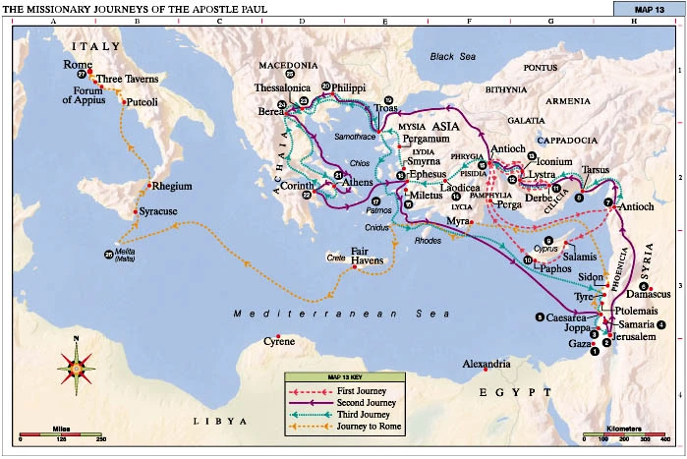
De drie zendingsreizen van de apostel Paulus: dé radicale Bijbelse boodschap van bekering

Slide 12
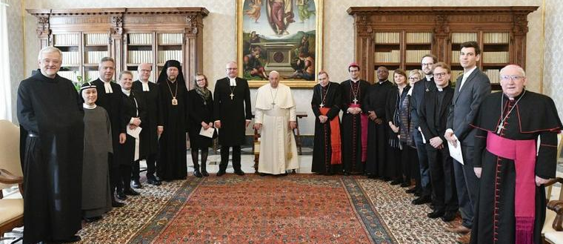
2. Evangeliseren met andere denominaties: het ‘grote debat’ omtrent orthodoxie en ketterij

Slide 13
De liefde bedekt tal van zonden, maar de Bijbelse leer is normatief voor leer en leven
De Schrift is de enige én absolute norm voor leer en leven (het Sola Scriptura), ook bij ‘evangelistiek’ en ‘missiologie’.
Het gezag van de Bijbelse leer, hoewel iedereen in bepaalde mate een subjectieve blik heeft, staat boven het gezag en de interpretatie van de kerk, kerkvaders of theologen.
Binnen de praktische theologie is er wel ruimte voor traditie of eigen invulling; Bijbel geeft geen letterlijke blauwdruk hoe praktijk exact ingevuld dient te worden in specifieke situaties.

Slide 14
Andere wereldgodsdiensten in Bijbels licht
Judaïsme: Tenach en Talmoed (Hebreeuws) - Wet, profeten, geschriften; beloften Vaderen (Gen. 12; Rom. 9-11; Zach. 13:8).
Islam: Koran en Hadith (Arabisch) - profeet Mohammed (570-630), 114 soera’s (openbaringen), stichten kalifaat.
Hindoeïsme: Veda’s (gezaghebbende teksten) - niet één stichter (1500 v. Chr.), praktijk van dharma (religieus leven).
Boeddhisme: Tripitaka (religieuze basis) - Gautama Boeddha (450-370 v. Chr.), opheffen menselijke lijdensweg (Nirwana).

Slide 15
Gezonde Bijbelse leer voor zowel evangelisten als de mensen tegen wie wordt verkondigd
Kortom, de zuivere, gezonde Bijbelse leer is fundamenteel bij het organiseren van evangelisatieactiviteiten (2 Timotheüs 3:10-17; 4:1-5; 1 Johannes 1:4-6; 3 Johannes 1:2-8).
Er dient, ondanks goede bedoelingen om met toegewijde evangelisten vanuit diverse denominaties samen te werken, een eenduidige, schriftuurlijke boodschap te worden verkondigd.
Wanneer er uiteenlopende leringen worden verkondigd, ontstaat er verwarring en daarmee wanorde.

Slide 16
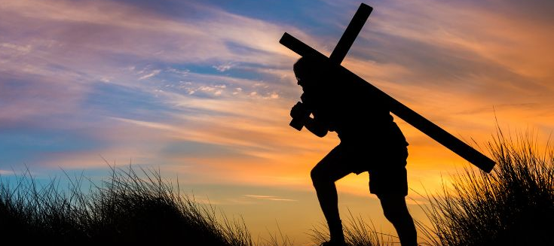
3. Jezus Christus volgen veronderstelt toewijding: godsdienst gewijd aan Christus

Slide 17
De algenoegzaamheid van Jezus Christus
Jezus Christus is dé Weg, dé Waarheid en hét leven; alleen Christus maakt zalig! (Johannes 14:6; Handelingen 4:12).
Jezelf verloochenen, je kruis op je nemen, Christus volgen; het vlees kruisigen, uitstrekken naar de hemelse dingen (Romeinen 12:1-8; 1 Korinthe 12; Galaten 5:13-26; Kolossenzen 3:1-2).
De wereld achter je laten en gelijkvormig worden aan het beeld van Jezus Christus (Deuteronomium 30:15-20).
Christus’ geboden doen, in Zijn Woord blijven en wandelen op de smalle weg (Jozua 24:15*; Mattheüs 11:28; Johannes 8:31).

